Slide 1
Introducción a Numpy
Por: Edukate Peru

Slide 2
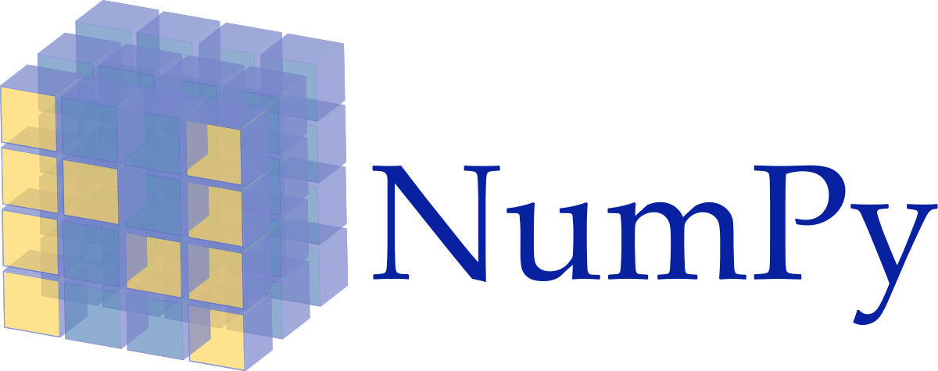
Librería Numpy
NumPy es una extensión de Python, que le agrega mayor soporte para vectores y matrices, constituyendo una biblioteca de funciones matemáticas de alto nivel para operar con esos vectores o matrices

Slide 3
Librería Numpy
NumPy es, al igual que Pandas, Matplotlib o Scikit-Learn, uno de los paquetes que no puedes perderte cuando estás aprendiendo Machine Learning.
Principalmente porque esta librería proporciona una estructura de datos de matriz que tiene algunos beneficios sobre las listas regulares de Python.
Algunos de estos beneficios son: ser más compacto, acceder más rápido a leer y escribir artículos, ser más conveniente y más eficiente.

Slide 4
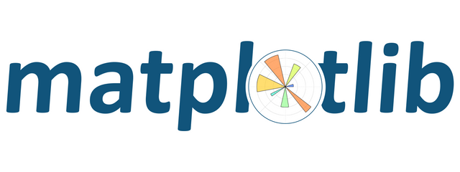
Matplotlib
Matplotlib es una biblioteca para la generación de gráficos a partir de datos contenidos en listas o arrays en el lenguaje de programación Python y su extensión matemática NumPy.

